Slide 1

指導老師：周斯畏
小組成員： 資管3B 陳穎汶 0524002
資管3B 王譽儒 0524006

Slide 2
類別圖
0 1

Slide 3
類別圖
使用者
帳號
密碼
使用者編號
使用者名稱
教學開發者
帳號
密碼
開發者編號
開發者名稱
教學修改
發佈權限
新增教學
刪除教學
1
1
1
1
1
系統維護
新增功能
刪除功能
1
1
1..*
1..*
使用者教學應用
閱讀教學
儲存進度
教學資訊
教學類別
詳細資料
1..*

Slide 4
循序圖
0 2

Slide 5
介面
顯示
教學資訊
健身學習開發者
點選
使用者
健身系統使用者
1.進入首頁
2.載入登入畫面
3.輸入帳號、密碼並登入
4.載入使用者選項介面
5.點選「進入教學」
6.載入健身方案
7.點選理想方案
8.進入教學
9.教學資訊獲取
10.顯示教學
11.點選「結束教學」
12.回到使用者選項介面
4

Slide 6
登入介面
APP平台
教學資訊
資訊、系統維護
教學開發者
進入登入介面
請求登入者身分
登入者身分確認，載入APP平台
教學資訊之設計、發佈
資訊及系統維護及管理
使用者使用問題回傳
問題修正

Slide 7
測試單元
0 3

Slide 8
事件表
單元名稱 | 測試名稱 | 測試內容
使用者註冊單元 | 測試註冊流程 | 在使用者註冊後，確認是否註冊成功。
教學建立單元 | 測試建立結果 | 確認課程是否能夠正常建立。
教學讀取單元 | 測試讀取項目 | 在使用者介面中確認是否可以正常瀏覽。

Slide 9
GitHub展示
0 4

Slide 10
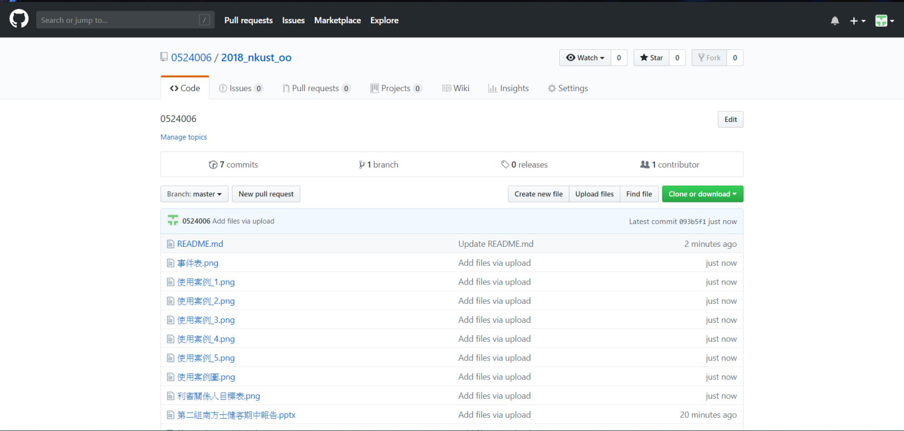
GitHub展示
https://github.com/0524006/2018_nkust_oo

Slide 11

THANKS

